Slide 1

SAE 2.05 : TERSTRAT
Maxence ABRIC-SEGARRA, Agathe DUBOIS, Laurine GAUTIER, Victor MORVAN
25/03/2025

Slide 2
SOMMAIRE
Présentation de l'entreprise
Analyse par cycle
Conclusion

Slide 3

Présentation de l'entreprise
Présentation de l'entreprise​ | Analyse par cycles​ | Conclusion
Le partenaire numérique de vos ambitions
Notre stratégie de départ
Le partenaire numérique de vos ambitions

Slide 4
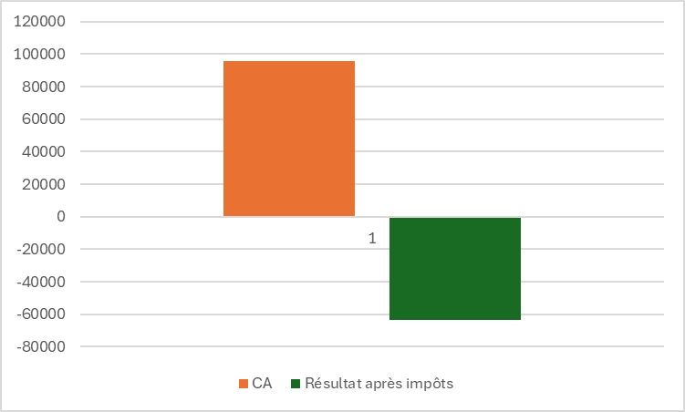
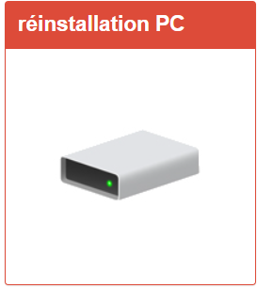
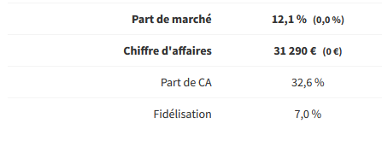
Analyse par cycle
Présentation de l'entreprise​ | Analyse par cycle​ | Conclusion
Analyse du cycle 1 (en euros)
Cycle 1
Investissement massif : stations, employés et pub pour notre lancement
Axé sur sur la réinstallation pc, résultat décevant
Choix de qualité standard
Stratégie pas très claire en l'absence du SIAD

Slide 5
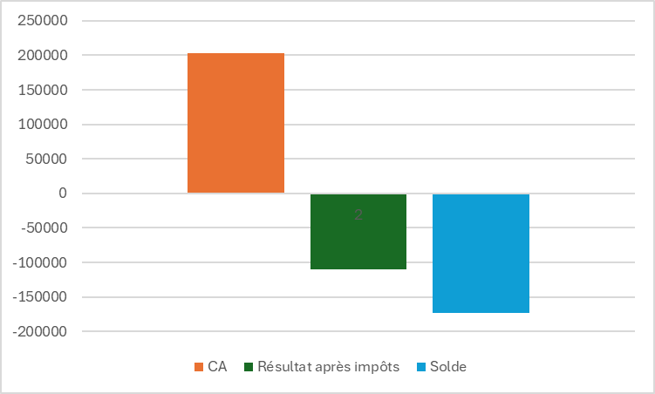
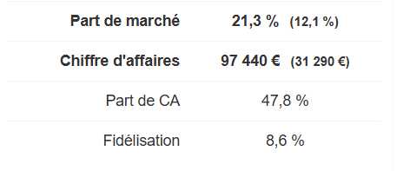
Analyse par cycle
Présentation de l'entreprise​ | Analyse par cycle​ | Conclusion
Analyse du cycle 2 (en euros)
Cycle 2
Recrutement précipité de nouveaux employés et d'une station
Une stratégie axée sur la réinstallation pc -> pas à la hauteur de nos attentes
Trop ambitieux sur les ventes sur notre SIAD dûes à une mauvaise analyse
Rapport qualité/prix élevé
Pas assez de marge

Slide 6
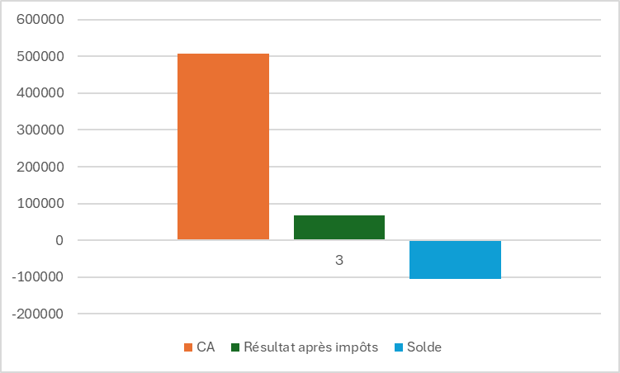
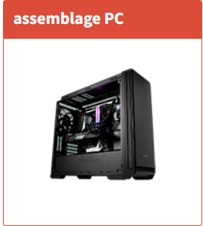
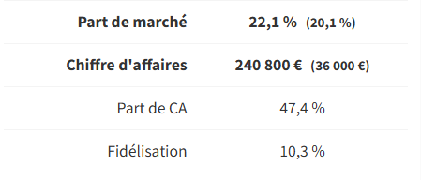
Analyse par cycle
Présentation de l'entreprise​ | Analyse par cycle​ | Conclusion
Analyse du cycle 3 (en euros)
Cycle 3
Licenciement de 1 technicien et baisse du rapport qualité/prix pour plus de marge
Changement de stratégie autour de l'assemblage PC avec une qualité "luxe"
Augmentation du budget publicité

Slide 7
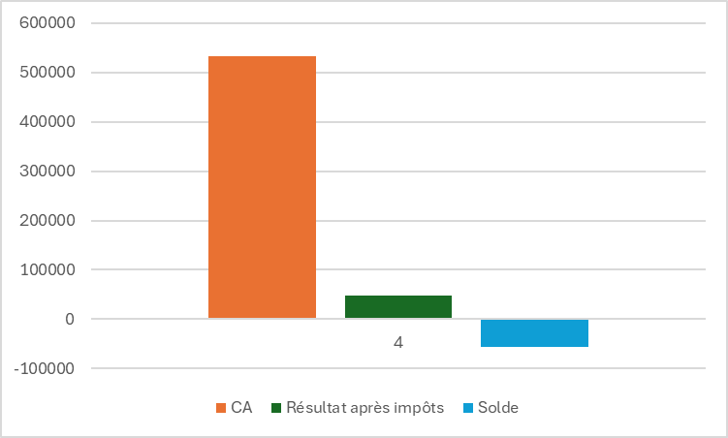
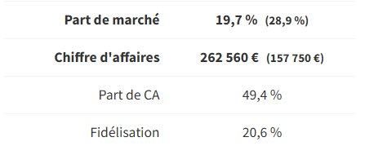
Analyse par cycle
Présentation de l'entreprise​ | Analyse par cycle​ | Conclusion
Analyse du cycle 4 (en euros)
Cycle 4
Recrutement de 1 personnel d'accueil et 1 technicien
Augmentation des salaires à 112 (base 100)
Augmentation budget des formations
Stratégie sur la réinstallation PC

Slide 8
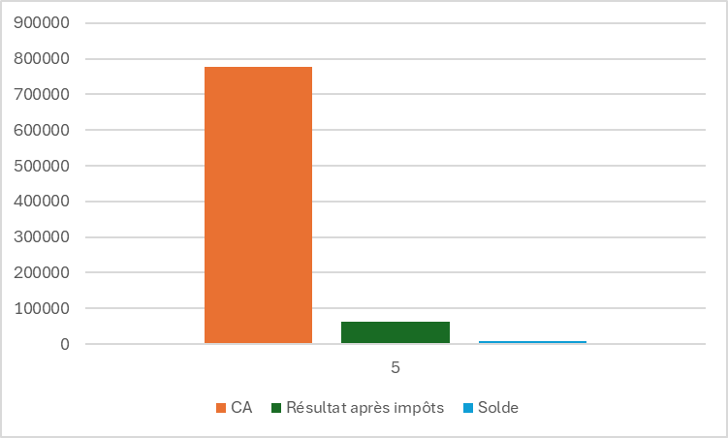
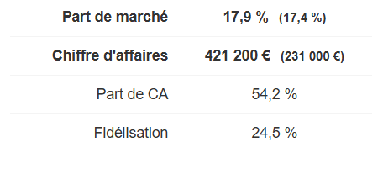
Analyse par cycle
Présentation de l'entreprise​ | Analyse par cycle​ | Conclusion
Analyse du cycle 5 (en euros)
Cycle 5
Recrutement de 1 techniciens par rapport au rapport prévisionnel
Stratégie sur l'assemblage PC avec la qualité "luxe" pour chacune de nos prestations

Slide 9
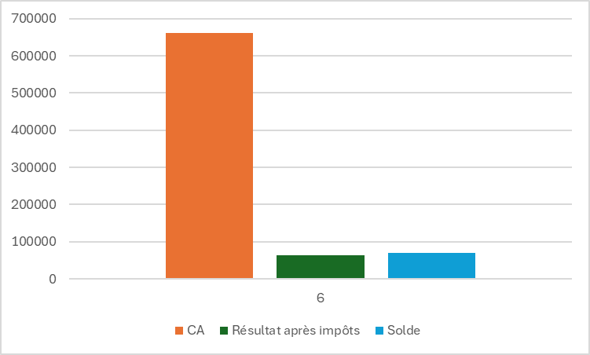
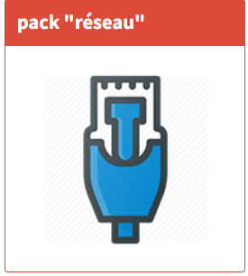
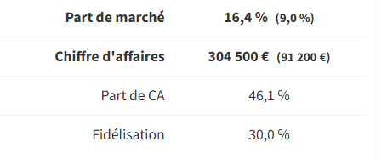
Analyse par cycle
Présentation de l'entreprise​ | Analyse par cycle​ | Conclusion
Analyse du cycle 6 (en euros)
Cycle 6
Introduction nouveau concurrent
Licenciement de 2 employés à l'accueil et un technicien
Stratégie axée sur les produits pour les professionnels comme les pack réseaux pour faire face au nouveau concurrent

Slide 10
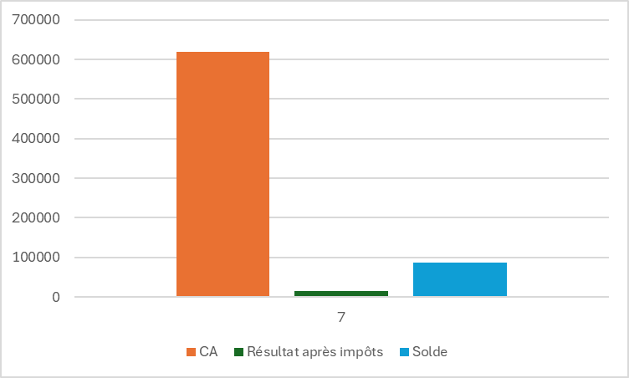
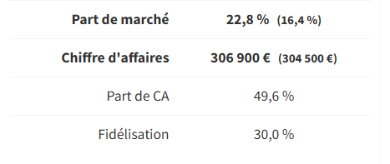
Analyse par cycle
Présentation de l'entreprise​ | Analyse par cycle​ | Conclusion
Analyse du cycle 7 (en euros)
Cycle 7 : Crise globale
Microsoft et Intel en difficultés financières
Baisse des prix et augmentation du rapport qualité/prix
Stratégie axée sur le pack réseau avec de grand rendement de marge

Slide 11
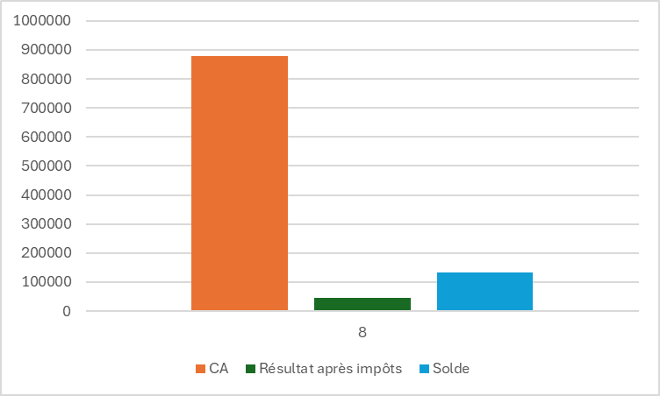
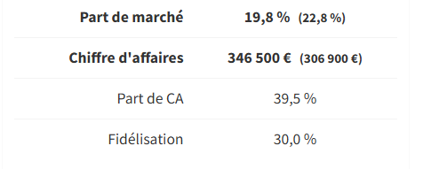
Analyse par cycle
Présentation de l'entreprise​ | Analyse par cycle​ | Conclusion
Analyse du cycle 8 (en euros)
Cycle 8
Retour de la situation actuelle reprise du nombre de prestations du cycle 6
Recrutement de 3 salariés et achat de deux stations de travail
Maintien de la stratégie axée sur le pack réseau avec de grand rendement de marge

Slide 12
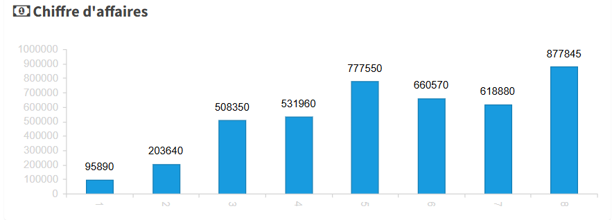
Bilan de nos résultats et retour sur notre stratégie de départ
Conclusion
Présentation de l'entreprise​ | Analyse par cycle​ | Conclusion

Slide 13
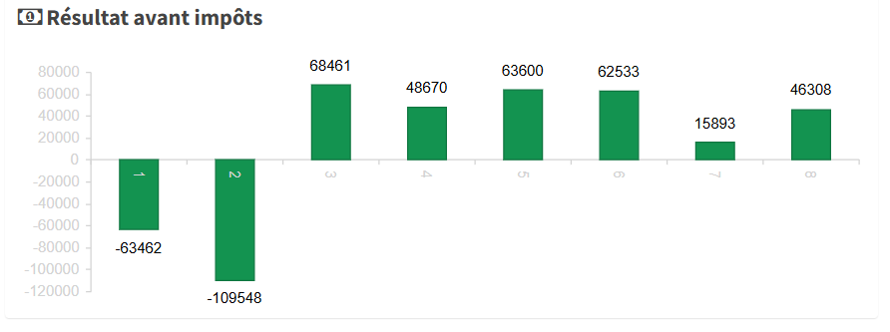
Bilan de nos résultats et retour sur notre stratégie de départ
Conclusion
Présentation de l'entreprise​ | Analyse par cycles​ | Conclusion

